Slide 1

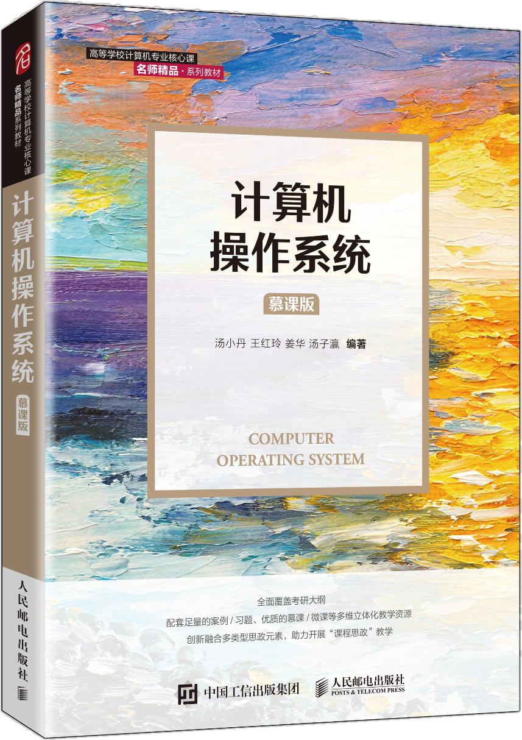

第4章 进程同步
经典教材《计算机操作系统》最新版

Slide 2

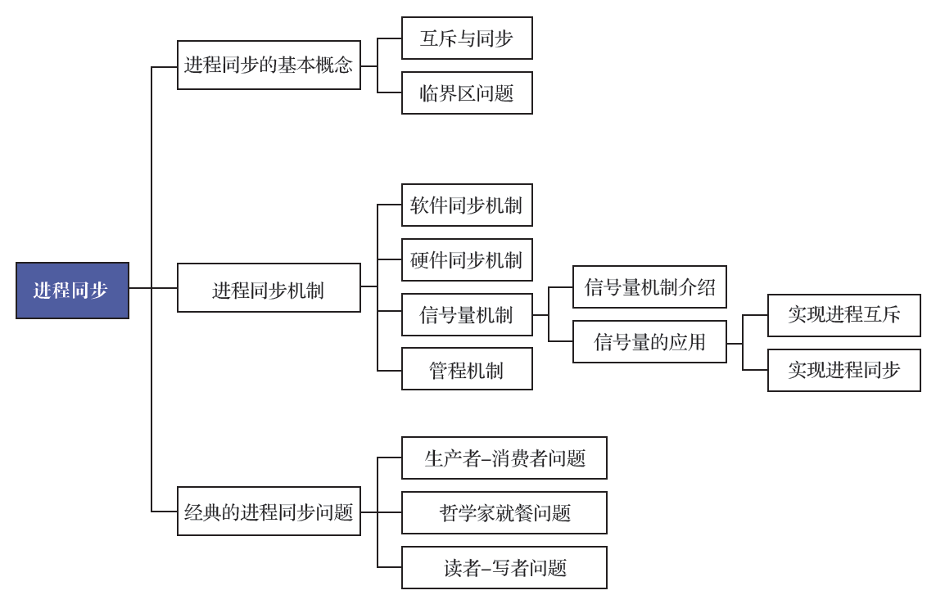
第4章知识导图
第1章 | 操作系统引论
第2章 | 进程的描述与控制
第3章 | 处理机调度与死锁
第4章 | 进程同步
第5章 | 存储器管理
第6章 | 虚拟存储器
第7章 | 输入/输出系统
第8章 | 文件管理
第9章 | 磁盘存储器管理
第10章 | 多处理机操作系统
第11章 | 虚拟化和云计算
第12章 | 保护和安全

Slide 3
内容导航：
4.1 进程同步的概念
4.2 软件同步机制
第4章 进程同步
4.3 硬件同步机制
4.4 信号量机制
4.5 管程机制
4.6 经典进程的同步问题
4.7 Linux进程同步机制
Date

Slide 4
进程同步的概念
主要任务
使并发执行的诸进程之间能有效地共享资源和相互合作，从而使程序的执行具有可再现性。
进程间的制约关系
间接相互制约关系(互斥关系)
进程互斥使用临界资源
直接相互制约关系（同步关系）
进程间相互合作
临界资源
系统中某些资源一次只允许一个进程使用，称这样的资源为临界资源或互斥资源或共享变量。
诸进程间应采取互斥方式，实现对这种资源的共享。

Slide 5
数据不一致例子：生产者-消费者问题
PRODUCER
CONSUMER

Slide 6
共享变量
输出指针out：
指示下一个可获取产品的缓冲区，每当消费者进程取走一个产品后，输出指针加1，初值为0
缓冲池buffer：
用数组来表示具有n个缓冲区的缓冲池
Text
输入指针in：
指示下一个可投放产品的缓冲区，每当生产者进程生产并投放一个产品后，输入指针加1，初值为0
整型变量count：
初值为0，表示缓冲区中的产品个数

Slide 7

生产者进程： producer()
void producer( ) {
while(1){
produce an item in nextp;
…
while (count == n)
; // do nothing
// add an item to the buffer
buffer[in] = nextp;
in = (in + 1) % n;
count++;
}
}

Slide 8
消费者进程：consumer ()
void consumer() {
while(1){
while (count == 0)
; // do nothing
// remove an item from the buffer
nextc = buffer[out];
out = (out + 1) % n;
count --;
consumer the item in nextc;
…
}
}

Slide 9
count++和count--的机器语言
count++:
R1=count; 1
R1=R1+1; 2
count=R1; 3
count--:
R2=count; 4
R2=R2-1; 5
count=R2; 6
Count初值为4,并发执行produce()和consume()进程
执行次序 | 结果 | 是否正确
123456 | 4 | 是
142536 | 3 | 否
145263 | 5 | 否
解决方法：下列语句必须被原子性地执行 counter++; counter--;

Slide 10
临界区
临界区：进程中涉及临界资源的代码段
进入区：用于检查是否可以进入临界区的代码段。
退出区：将临界区正被访问的标志恢复为未被访问标志。
剩余区：其他代码
item nextConsumed; while (1) {
while (counter == 0)
; /* do nothing */
nextConsumed = buffer[out];
out = (out + 1) % BUFFER_SIZE;
counter--;
}
一个访问临界资源的循环进程的描述
While(TRUE){
进入区
临界区
退出区
剩余区
}
临界资源
临界区

Slide 11
同步机制应遵循的准则
空闲让进
忙则等待
有限等待
让权等待
01
02
03
04
当无进程处于临界区，应允许一个请求进入临界区的进程立即进入自己的临界区；
已有进程处于其临界区，其它试图进入临界区的进程必须等待；
等待进入临界区的进程不能"死等"；
不能进入临界区的进程，应释放CPU（如转换到阻塞状态）

Slide 12
进程同步机制
软件同步机制
硬件同步机制
信号量机制
管程机制
01
02
03
04
使用编程方法解决临界区问题
有难度、具有局限性，现在很少采用
使用特殊的硬件指令，可有效实现进程互斥
一种有效的进程同步机制，已被广泛应用
新的进程同步机制

Slide 13
内容导航：
4.1 进程同步的概念
4.2 软件同步机制
第4章 进程同步
4.3 硬件同步机制
4.4 信号量机制
4.5 管程机制
4.6 经典进程的同步问题
4.7 Linux进程同步机制
Date

Slide 14
软件同步机制-Peterson解决方案
共享变量:
进程 Pi
int turn = 0; turn == i ; //表示 Pi 能进入临界区
j = 1-i;
boolean flag[2]; flag [0] = flag [1] = false; //初值
flag [i] = true ; //表示Pi 准备进入临界区
do {
flag [i]:= true; turn = j; while (flag [j] and turn = j) ;//j在临界区中运行，i需等待
临界区
flag [i] = false;
剩余区
} while (1);
满足三个需求；解决了两个进程的临界区问题。

Slide 15
内容导航：
4.1 进程同步的概念
4.2 软件同步机制
第4章 进程同步
4.3 硬件同步机制
4.4 信号量机制
4.5 管程机制
4.6 经典进程的同步问题
4.7 Linux进程同步机制
Date

Slide 16
硬件同步机制
关中断
进入锁测试之前关闭中断，完成锁测试并上锁之后才打开中断
可有效保证互斥，但存在许多缺点
Test-and-Set指令
Swap指令
缺点：
不符合“让权等待”原则，浪费CPU时间
很难解决复杂的同步问题

Slide 17
Test-and-Set指令实现互斥
原子地检查和修改字的内容
共享数据:
boolean TestAndSet(Boolean *lock)
{
boolean old = *lock;
*lock = TRUE;
return old;
}
boolean lock = FALSE;
进程 Pi
do {
while (TestAndSet(lock)) ;
critical section
lock = FALSE;
remainder section
}

Slide 18
Swap指令实现互斥
原子地交换两个变量
进程 Pi
void Swap(boolean *a, boolean *b) {
boolean temp = *a;
*a = *b;
*b = temp;
}
do {
key = true;
do {
Swap(lock,key);
}while (key != false)
临界区
lock = false;
剩余区
}while(true)
共享数据 (初始化为 false):
boolean lock;
boolean waiting[n];

Slide 19
内容导航：
4.1 进程同步的概念
4.2 软件同步机制
第4章 进程同步
4.3 硬件同步机制
4.4 信号量机制
4.5 管程机制
4.6 经典进程的同步问题
4.7 Linux进程同步机制
Date

Slide 20
信号量机制
1965年，由荷兰学者迪科斯彻Dijkstra提出（P、V分别代表荷兰语的Proberen (test)和Verhogen (increment)），是一种卓有成效的进程同步机制。
信号量-软件解决方案：
保证两个或多个代码段不被并发调用
在进入关键代码段前，进程必须获取一个信号量，否则不能运行
执行完该关键代码段，必须释放信号量
信号量有值，为正说明它空闲，为负说明其忙碌
类型
整型信号量
Signature
记录型信号量
AND型信号量
Date
信号量集

Slide 21

迪科斯彻(1930-2002)
艾兹格·W·迪科斯彻(Edsger Wybe Dijkstra)
信号量和PV原语发明者
解决了“哲学家就餐”问题
最短路径算法(SPF)和银行家算法的创造者
结构程序设计之父
THE操作系统设计者和开发者
与D. E. Knuth并称为这个时代最伟大的计算机科学家

Slide 22
整型信号量
信号量S-整型变量
提供两个不可分割的[原子操作]访问信号量
wait(S)：
while s<=0 ; /*do no-op*/
s:=s-1;
signal(S)：
s:=s+1;
Wait(s)又称为P(S)
Signal(s)又称为V(S)
缺点：进程忙等

Slide 23
记录型信号量:去除忙等的信号量
每个信号量S除一个整数值S.value外，还有一个进程等待队列S.list，存放阻塞在该信号量的各个进程PCB
信号量只能通过初始化和两个标准的原语PV来访问－－作为OS核心代码执行，不受进程调度的打断
初始化指定一个非负整数值，表示空闲资源总数（又称为"资源信号量"）－－若为非负值表示当前的空闲资源数，若为负值其绝对值表示当前等待临界区的进程数
typedef struct {
int value;
stuct process_control_block *list;
}semaphore;

Slide 24
wait、signal操作定义
wait(semaphores *S) { //请求一个单位的资源
S->value --; //资源减少一个
if (S->value<0) block(S->list) //进程自我阻塞
}
signal(semaphores *S) //释放一个单位资源
{
S->value++; //资源增加一个
if (S->value<=0) wakeup(S->list); //唤醒等待队列中的一个进程
}

Slide 25
AND型信号量
AND型信号量同步的基本思想：将进程在整个运行过程中需要的所有资源，一次性全部分配给进程，待进程使用完后再一起释放。
对若干个临界资源的分配，采用原子操作。
在wait(S)操作中增加了一个“AND”条件，故称之为AND同步，或同时wait(S)操作，即Swait(Simultaneous wait)。
Signature
Date

Slide 26
AND型信号量操作定义
Swait(S1，S2，…，Sn) {
while (TRUE) {
if (Si>=1 && … && Sn>=1) {
for (i =1;i<=n;i++) Si--;；
break;
}
else {
place the process in the waiting queue associated with the first Si found with Si<1，and set the program count of this process to the beginning of Swait operation
}
}}
Ssignal(S1，S2，…，Sn) {
while (TRUE) {
for (i=1 ; i<=n;i++) {
Si++；
Remove all the process waiting in the queue associated with Si into the ready queue.
}
}
}

Slide 27
信号量集
在记录型信号量中，wait或signal仅能对某类临界资源进行一个单位的申请和释放，当一次需要N个单位时，需要N次wait/signal操作，效率低下，甚至增加死锁概率。
扩充AND信号量：对进程所申请的所有资源以及每类资源不同的资源需求量，在一次P、V原语操作中完成申请或释放
进程对信号量Si的测试值是该资源的分配下限值ti，即要求Si≥ti，否则不予分配。一旦允许分配，进程对该资源的需求值为di，即表示资源占用量，进行Si= Si-di操作
Swait(S1，t1，d1，…，Sn，tn，dn)
Ssignal(S1，d1，…，Sn，dn)

Slide 28
信号量的应用
利用信号量实现进程互斥
设置互斥信号量
利用信号量实现前趋关系
利用信号量实现进程同步
设置同步信号量

Slide 29
利用信号量实现进程互斥
semaphore mutex;
mutex=1; // 初始化为 1
while(1)
{
wait(mutex);
临界区；
signal(mutex);
剩余区；
}

Slide 30
利用信号量实现前趋关系
main(){
Semaphore a,b,c,d,e,f,g;
a.value=0;b.value=0;c.value=0;
d.value=0;e.value=0;f.value=0;g.value=0;
cobegin
{ S1;signal(a);signal(b); }
{ wait(a);S2;signal(c) ;signal(d);}
{ wait(b);S3;signal(e); }
{ wait(c);S4;signal(f); }
{ wait(d);S5;signal(g); }
{ wait(e);wait(f);wait(g);S6; }
corend
}
S₁
S₂
S₃
S₄
S₅
S₆

Slide 31
利用信号量实现进程同步
实现各种同步问题
例子：P1和 P2 需要代码段 C1 比C2先运行
semaphores s=0; //主要用于传递消息
P1()
{
C1;
signal(s);
…
}
P2()
{
…
wait(s);
C2;
}
C1
C2

Slide 32
内容导航：
4.1 进程同步的概念
4.2 软件同步机制
第4章 进程同步
4.3 硬件同步机制
4.4 信号量机制
4.5 管程机制
4.6 经典进程的同步问题
4.7 Linux进程同步机制
Date

Slide 33
信号量机制的问题
问题
需要程序员实现，编程困难
维护困难
容易出错
wait/signal位置错
wait/signal不配对
解决方法
由编程语言解决同步互斥问题
管程（1970s, Hoare和Hansen）
信号量：分散式
管 程：集中式

Slide 34
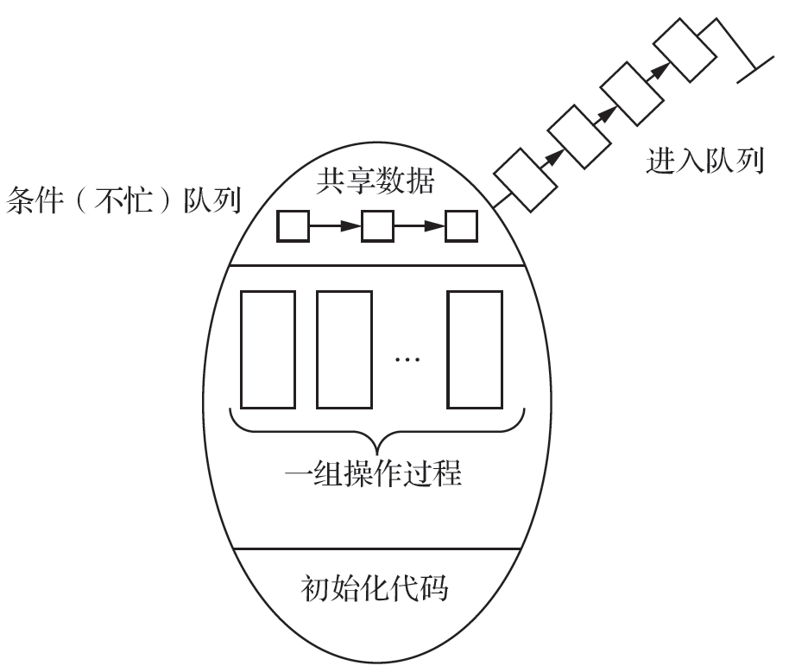
管程
管程定义
一个管程定义了一个数据结构和能为并发进程所执行（在该数据结构上）的一组操作，这组操作能同步进程和改变管程中的数据
语法描述如下：
Monitor monitor_name { /*管程名*/
share variable declarations； /*共享变量说明*/
cond declarations； /*条件变量说明*/
public: /*能被进程调用的过程*/
void P1(……) {……} /*对数据结构操作的过程*/
void P2(……) {……}
……
void (……) {……}
……
{ /*管程主体*/
initialization code; /*初始化代码*/
……
}
}

Slide 35
管程功能
互斥
管程中的变量只能被管程中的操作访问
任何时候只有一个进程在管程中操作
类似临界区
由编译器完成
同步
条件变量
唤醒和阻塞操作

Slide 36
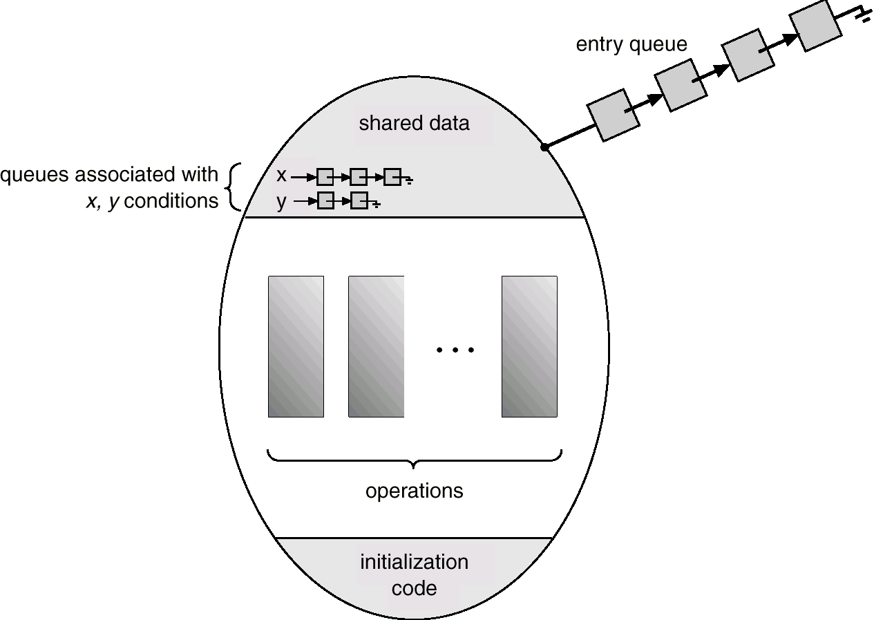
条件变量
condition x, y;
条件变量的操作
阻塞操作：wait
唤醒操作：signal
x.wait(): 进程阻塞直到另外一个进程调用x.signal()
x.signal()：唤醒另外一个进程

Slide 37
条件变量问题
管程内可能存在不止1个进程。
例如：进程P调用signal操作唤醒进程Q后。
存在的可能处理方式：
P等待，直到Q离开管程或等待另一条件（Hoare）。
Q等待，直到P离开管程或等待另一条件（Hansen）。

Slide 38
内容导航：
4.1 进程同步的概念
4.2 软件同步机制
第4章 进程同步
4.3 硬件同步机制
4.4 信号量机制
4.5 管程机制
4.6 经典进程的同步问题
4.7 Linux进程同步机制
Date

Slide 39
内容导航：
4.1 进程同步的概念
4.2 软件同步机制
第4章 进程同步
4.3 硬件同步机制
4.4 信号量机制
4.5 管程机制
4.6.1 生产者-消费者问题
4.6.2 哲学家进餐问题
4.6.3 读者-写者问题
4.6 经典进程的同步问题
4.7 Linux进程同步机制
Date

Slide 40
生产者-消费者问题
生产者-消费者问题是相互合作进程关系的一种抽象
利用记录型信号量实现：
假定，在生产者和消费者之间的公用缓冲池中，具有n个缓冲区，可利用互斥信号量mutex使诸进程实现对缓冲池的互斥使用；
利用资源信号量empty和full分别表示缓冲池中空缓冲区和满缓冲区的数量。
又假定这些生产者和消费者相互等效，只要缓冲池未满，生产者便可将消息送入缓冲池；只要缓冲池未空，消费者便可从缓冲池中取走一个消息
其它解决方案：AND信号集、管程

Slide 41
生产者-消费者问题描述
生产者（M个）：生产产品，并放入缓冲区
消费者（N个）：从缓冲区取产品，并消费
问题：如何实现生产者和消费者之间的同步和互斥？
PRODUCER
CONSUMER

Slide 42
生产者消费者流程
生产者：
{
…
生产一个产品
…
…
把产品放入指定缓冲区
…
}
消费者：
{
…
…
从指定缓冲区取出产品
…
…
消费取出的产品
…
}

Slide 43
生产者消费者的互斥分析
临界资源
生产者
把产品放入指定缓冲区
in:所有的生产者对in指针需要互斥
counter：所有生产者消费者进程对counter互斥
消费者
从指定缓冲区取出产品
out:所有的消费者对out指针需要互斥
counter：所有生产者消费者进程对counter互斥
buffer[in] = nextp;
in = (in + 1) % N;
counter++;
nextc = buffer[out];
out = (out + 1) % N;
counter--;

Slide 44
划分临界区
生产者：
{
…
生产一个产品
…
…
把产品放入指定缓冲区
…
}
消费者：
{
…
…
从指定缓冲区取出产品
…
…
消费取出的产品
…
}
临界区
临界区

Slide 45
增加互斥机制
semaphore *m; m->vaule = 1；
生产者：
{
…
生产一个产品
…
wait(m);
…
把产品放入指定缓冲区
…
signal(m);
}
消费者：
{
…
wait(m);
…
从指定缓冲区取出产品
…
signal(m);
…
消费取出的产品
…
}
临界区
临界区

Slide 46
生产者消费者的同步分析
两者需要协同的部分
生产者：把产品放入指定缓冲区（关键代码C1）
消费者：从满缓冲区取出一个产品（关键代码C2）
C1
C2
C2
C1
三种运行次序（不同条件下不同运行次序）
C1
C2
所有缓冲区空时：
所有缓冲区满时：
缓冲区有空也有满时：

Slide 47
算法描述：生产者
生产者
…
生产一个产品
…
1）判断是否能获得一个空缓冲区，如果不能则阻塞
C1:把产品放入指定缓冲区
2）满缓冲区数量加1，如果有消费者由于等消费产品而被阻塞，则唤醒该消费者
同步：判断
临界区
同步：通知

Slide 48
算法描述：消费者
1）判断是否能获得一个满缓冲区，如果不能则阻塞
从满缓冲取出一个产品
2）空缓冲区数量加1，如果有生产者由于等空缓冲区而阻塞，则唤醒该生产者
同步：判断
消费者
临界区
同步：通知

Slide 49
同步信号量定义
共享数据
semaphore *full, *empty, *m; //full:满缓冲区数量 empty：空缓冲区数量
初始化:
full->value = 0; empty->vaule = N; m->vaule = 1；

Slide 50
解决方法
当full大于0时，表示有满缓冲区，继续执行；否则，表示无满缓冲区，当前消费者阻塞。
生产者：
{
…
生产一个产品
…
wait(empty);
wait(m);
…
C1：把产品放入指定缓冲区
…
signal(m);
signal(full);
}
消费者：
{
…
wait(full)；
wait(m);
…
C2：从指定缓冲区取出产品
…
signal(m);
signal(empty);
…
消费取出的产品
…
}
当empty大于0时，表示有空缓冲区，继续执行；否则，表示无空缓冲区，当前生产者阻塞。
把empty值加1，如果有生产者等在empty的队列上，则唤醒该生产者。
把full值加1，如果有消费者等在full的 队列上，则唤醒该消费者。

Slide 51
利用AND信号量解决生产者-消费者问题
int in=0,out=0;
item buffer[n];
semaphore mutex=1,empty=n,full=0;
void proceducer() {
do {
producer an item nextp;
…
Swait(empty，mutex)；buffer[in]= nextp;
in = (in+1) % n;
Ssignal(mutex,full);
}while(TRUE);
}
void proceducer() {
do {
Swait(full,mutex);
nextc=buffer[out];
out= (out+1) % n;
Ssignal(mutex,empth);
comsumer the item in nextc;
…
}while(TRUE); }

Slide 52
利用管程解决生产者-消费者问题
void get(item x) {
if (count<=0) cwait(notempty)；
x = buffer[out]；
out = (out+1) % N；
count--；
csignal(notfull);
}
{
in=0;out=0;count=0;
}
}PC;
Monitor producerconsumer {
item buffer[N];
int in,out;
condition notfull,notempty;
int count;
public:
void put(item x) {
if (count>=N) cwait(notfull)；
buffer[in] = x；
in = (in+1) % N；
count++；
csignal(notempty);
}

Slide 53
利用管程解决生产者-消费者问题
void producer() {
item x;
while(TRUE) {
……
produce an item in nextp；
PC.put(x)；
}
}
void comsumer() {
item x;
while(TRUE) {
PC.get(x)；
consume the item in nextc；
……
}
}
void main() {
cobegin
proceducer(); consumer();
coend
}

Slide 54
内容导航：
4.1 进程同步的概念
4.2 软件同步机制
第4章 进程同步
4.3 硬件同步机制
4.4 信号量机制
4.5 管程机制
4.6.1 生产者-消费者问题
4.6.2 哲学家进餐问题
4.6.3 读者-写者问题
4.6 经典进程的同步问题
4.7 Linux进程同步机制
Date

Slide 55
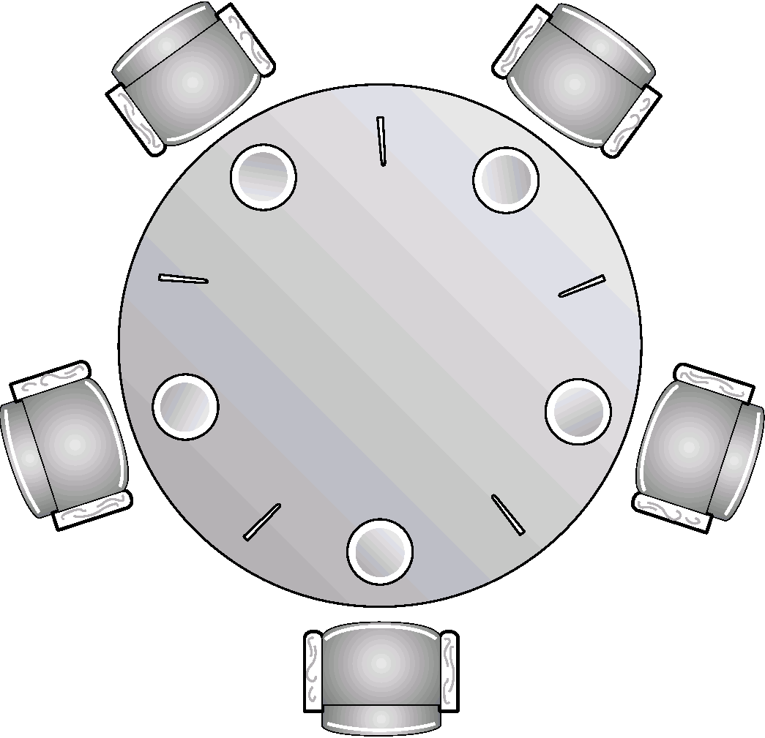
哲学家就餐问题描述
五个哲学家的生活方式：交替思考和进餐
共用一张圆桌，分别坐在五张椅子上
在圆桌上有五个碗和五支筷子
平时哲学家思考，饥饿时便试图取用其左、右最靠近他的筷子，只有在拿到两支筷子时才能进餐
进餐毕，放下筷子又继续思考
解决方案：
记录型信号量；
AND信号量集、管程。

Slide 56
利用记录型信号量解决
Semaphore chopstick[5] = {1,1,1,1,1};
Philosopher i:
do {
wait(chopStick[i]); // get left chopstick
wait(chopStick[(i + 1) % 5]); // get right chopstick
…
// eat for awhile
…
signal(chopStick[i]); //return left chopstick
signal(chopStick[(i + 1) % 5]); // return right chopstick
…
// think for awhile
…
} while (true)

Slide 57

存在问题及解决方案
可能引起死锁，如五个哲学家同时饥饿而各自拿起左筷子时，会使信号量chopstick均为0；因此他们试图去拿右筷子时，无法拿到而无限期等待。
解决方法：
最多允许4个哲学家同时坐在桌子周围
仅当一个哲学家左右两边的筷子都可用时，才允许他拿筷子。
给所有哲学家编号，奇数号的哲学家必须首先拿左边的筷子，偶数号的哲学家则反之

Slide 58

利用AND信号量机制解决哲学家就餐问题
semaphore chopstick chopstick[5]={1,1,1,1,1}；
do {
…
//think
…
Sswait(chopstick[(i+1)%5]，chopstick[i])；
…
//eat
…
Ssignal(chopstick[(i+1)%5]，chopstick[i])；
} while[TRUE]；

Slide 59
利用管程解决哲学家就餐问题
monitor dp{
enum { thinking, hungry, eating} state [5];
condition self [5];
initialization_code() {
for (int i = 0; i < 5; i++)
state[i] = thinking;
}
void pickup (int i) {
state[i] = hungry;
test(i);
if (state[i] != eating) self[i].wait（）;
}
void putdown (int i) {
state[i] = thinking;
// test left and right neighbors
test((i + 4) % 5);
test((i + 1) % 5);
}

Slide 60
利用管程解决哲学家就餐问题
void test (int i) {
if ( (state[(i + 4) % 5] != eating) &&(state[i] == hungry) &&(state[(i + 1) % 5] != eating) ) {
state[i] = eating ;
self[i].signal() ;
}
}
}
哲学家i的活动可描述为：
do {
dp.pickup (i);
…
eat
…
dp.putdown (i);
} while[TRUE];

Slide 61
内容导航：
4.1 进程同步的概念
4.2 软件同步机制
第4章 进程同步
4.3 硬件同步机制
4.4 信号量机制
4.5 管程机制
4.6.1 生产者-消费者问题
4.6.2 哲学家进餐问题
4.6.3 读者-写者问题
4.6 经典进程的同步问题
4.7 Linux进程同步机制
Date

Slide 62
读者-写者问题
有两组并发进程：
要求：
分类：
解决方案：
00
00
00
00
读者和写者，共享一组数据区。
允许多个读者同时执行读操作；
不允许读者、写者同时操作；
不允许多个写者同时操作。
读者优先(第一类读者写者问题)
写者优先(第二类读者写者问题)
记录型信号量
信号量集

Slide 63
读者优先(第一类读者写者问题)
如果读者来：
无读者、写者，新读者可以读。
有写者等，但有其它读者正在读，则新读者也可以读。
有写者写，新读者等。
如果写者来：
无读者，新写者可以写。
有读者，新写者等待。
有其它写者，新写者等待。

Slide 64
读者优先(第一类读者写者问题)
void reader() {
do {
wait(mutex);
if (readcount==0) wait(w);
readcount++;
signal(mutex);
…
读
…
wait(mutex);
readcount--;
if (readcount==0) signal(w);
signal(mutex);
}while(TRUE);
}
初始化：
semaphore mutext=1, w=1;
int readcount=0;
void writer() {
do {
wait(w);
…
写
…
signal(w);
}
}while(TRUE)

Slide 65
写者优先(第二类读者写者问题)
问题描述
多个读者可以同时进行读
写者必须互斥（只允许一个写者写，也不能读者写者同时进行）
写者优先于读者（一旦有写者，则后续读者必须等待，唤醒时优先考虑写者）
如何用PV操作实现？（思考题）

Slide 66
利用信号量集解决读者-写者问题
void reader() {
do {
Swait(L,1,1)
Swait(mx,1,0)；
…
perform read operation；
…
Ssignal(L,1)；
}while(TRUE);
}
void writer() {
do {
Swait(mx,1,1；L,RN,0)；
perform write operation；
Ssignal(mx,1)；
}while(TRUE);
}
int RN；
semaphore L=RN，mx=1；

Slide 67
关于信号量的讨论
信号量的使用：
信号量必须置一次且只能置一次初值，初值不能为负数
除了初始化，只能通过执行P、V操作来访问信号量
使用中存在的问题
死锁
饥饿

Slide 68
死锁和饥饿
死锁 ：两个或多个进程无限期地等待一个事件的发生，而该事件正是由其中的一个等待进程引起的。
例如：S和Q是两个初值为1的信号量
P₀ P₁
P(S); P(Q);
P(Q); P(S);
 
V(S); V(Q);
V(Q) V(S);
饥饿 ：无限期地阻塞，进程可能永远无法从它等待的信号量队列中移去（只涉及一个进程）。

Slide 69
互斥分析基本方法
查找临界资源
划分临界区
定义互斥信号量并赋初值
在临界区前的进入区加wait操作；
退出区加signal操作

Slide 70
同步分析
①找出需要同步的代码片段（关键代码）
②分析这些代码片段的执行次序
③增加同步信号量并赋初始值
④在关键代码前后加wait和signal操作
同步分析较为困难！

Slide 71
关于PV的操作讨论
信号量的物理含义
PV操作的使用
S>0表示有S个资源可用；
S=0表示无资源可用；
S<0则| S |表示S等待队列中的进程个数。
P(S):表示申请一个资源;
V(S)表示释放一个资源。信号量的初值应该大于等于0
P.V操作必须成对出现，有一个P操作就一定有一个V操作
当为互斥操作时，它们同处于同一进程
当为同步操作时，则不在同一进程中出现
如果P(S1)和P(S2)两个操作在一起，那么P操作的顺序至关重要,一个同步P操作与一个互斥P操作在一起时同步P操作在互斥P操作前
而两个V操作无关紧要

Slide 72
信号量同步的缺点
同步操作分散：信号量机制中，同步操作分散在各个进程中，使用不当就可能导致各进程死锁（如P、V操作的次序错误、重复或遗漏）
易读性差：要了解对于一组共享变量及信号量的操作是否正确，必须通读整个系统或者并发程序；
Text
不利于修改和维护：各模块的独立性差，任一组变量或一段代码的修改都可能影响全局；
正确性难以保证：操作系统或并发程序通常很大，很难保证这样一个复杂的系统没有逻辑错误；

Slide 73
内容导航：
4.1 进程同步的概念
4.2 软件同步机制
第4章 进程同步
4.3 硬件同步机制
4.4 信号量机制
4.5 管程机制
4.6 经典进程的同步问题
4.7 Linux进程同步机制
Date

Slide 74
Linux同步机制
Linux并发的主要来源：
中断处理、内核态抢占、多处理器的并发。
同步方法：
原子操作
自旋锁（spin lock）
不会引起调用者阻塞
信号量（Semaphore）
互斥锁（Mutex）
禁止中断（单处理器不可抢占系统）

Slide 75
学而时习之（第4章总结）
第1章 | 操作系统引论
第2章 | 进程的描述与控制
第3章 | 处理机调度与死锁
第4章 | 进程同步
第5章 | 存储器管理
第6章 | 虚拟存储器
第7章 | 输入/输出系统
第8章 | 文件管理
第9章 | 磁盘存储器管理
第10章 | 多处理机操作系统
第11章 | 虚拟化和云计算
第12章 | 保护和安全
本章学习结束

Slide 76
第一次作业
1
2
3
4
5
6
7
8
简答题
标黄色为本次作业
9
10
11
12
计算题
13
14
15
综合应用题
16
17
18
19
20
21

Slide 77
第二次作业
简答题
1
2
3
4
5
6
7
8
标黄色为本次作业
9
10
11
12
计算题
13
14
15
综合应用题
16
17
18
19
20
21

Slide 78
课程思政小讲堂
Windows XP系统宣布“退役”，国产操作系统迎来新机遇
2001年10月25日，由微软公司研发的Windows XP系统正式发布。
Windows XP系统是一款面向个人计算机和平板电脑的操纵系统，具有界面华丽、兼容性好、功能丰富、管理方便等特点，集成了微软公司的防火墙技术，支持在第一时间为用户所要升级的硬件提供相关程序下载等功能。相比于Windows系列之前的操作系统，Windows XP系统的用户体验得到了极大程度的提升。这也就引出了该操作系统名称中“XP”的由来，其即“experience”（体验）一词的缩写。
2014年4月8日，这款功能多、体验好，在各个领域经过13年广泛应用的操作系统正式宣布“退役”，即微软公司终止对Windows XP系统继续提供技术支持。

Slide 79
课程思政小讲堂
Windows XP系统宣布“退役”，国产操作系统迎来新机遇
该事件实际上对我国工薪阶层以及行动迟缓的单位机关造成了一定的影响，但是同时也给国产操作系统的发展带来了新机遇。虽说当时我国还没有真正意义上自己的操作系统（没有自己的操作系统，就得继续受制于人），但是，计算机技术对国人来说具有独到优势（在计算机相关技术国际知名企业中有大量国人就业），而且我国的整体经济状况呈良好发展态势，因此，无论从哪个层面讲，我国都有必要投入人力、物力来研发自己的操作系统。
我们坚信，在众多知识分子与科技人才的共同努力下，我国必定能够早日研发成功自主可控的国产操作系统，从此不再受制于人！

Slide 80
学 习 进 步 ！
经典教材《计算机操作系统》最新版
作者：汤小丹、王红玲、姜华、汤子瀛

